Slide 1
第５次障がい者計画における
発達障がい者支援の取組状況について
令和８年度大阪府発達障がい児者支援体制整備検討部会成人ワーキンググループ（資料２）
令和８年８月２０日 大阪府福祉部障がい福祉室地域生活支援課

Slide 2
新・発達障がい児者支援プランと障がい者計画の関係について
発達障がい児者支援プラン
H26年３月策定
H26年度～H29年度の3年間の計画
新・発達障がい児者支援プラン
H30年3月策定
H30年度～R2年度の3年間の計画
プランから障がい者計画へ
第4次障がい者計画
H24年度～R2年度
第5次障がい者計画
R3年度～R8年度
発達障がい児者支援を最重点施策として位置付け
第6次障がい者計画
R9年度～R14年度
・発達障害者支援法の改正（平成28年）
・障害者差別解消法の施行（平成28年）
・改正障害者雇用促進法の施行（平成30年）
などの法制度が整備され、
他の障がい児者支援施策と並んで取組みが進められるようになる
一方、「8050問題」や教育と福祉の連携といった、障がいのある人全般に共通した課題も顕在化
発達障がい児者支援施策だけではなく、
他の障がい児者支援施策と共通の視点で考えていくことも必要となってきたことから、
令和３年度からの発達障がい児者支援施策については、新プランの後継となる内容を本計画に位置付けて推進
後期計画から新プランの内容を盛り込む

Slide 3
大阪府の発達障がい児者支援に関する主な取組
ラ イ フ ステージに 応 じ た 取 組
乳幼児期
連携部局
【福祉】
【健康医療】
【教育】
学齢期
成人期
連携部局
【福祉】
【商工労働】
連携部局
【教育】
【福祉】
4 就労支援と就労継続のための生活支援の充実
・ 就労移行等連携調整事業
・ 精神・発達障がい者等職場定着支援事業
・ 大阪障害者職業能力開発校運営事業
１ 早期気づきと早期発達支援の充実
○乳幼児健診や保育所等巡回の取組の充実に取り組む市町村を支援
・保健師向け研修
・保育士・幼稚園教諭・保育教諭などの人材育成
・発達障がい理解のための取組を進める。
（他に「新・子育て支援交付金」を活用した支援）
３ 教育分野における支援の充実（教育庁）
・ 「市町村リーディングチーム」充実支援事業
・ 支援教育地域支援整備事業
・ 障がいのある生徒の高校生活支援事業
・ 高校生活支援カードの実施
・ 高等学校支援教育力充実事業
２ 子どもの時期の支援体制の充実
○発達障がい児向けに身近な地域で個別療育を確保する市町村の取組を支援
○大阪府発達支援拠点の圏域センター化により発達障がい児等に関する地域支援を実施
・発達障がい児者地域支援体制整備事業＜地域発達支援事業所等サポート事業＞ 【44,546千円】
ライフステージを通じた取組み
５ 地域生活支援と相談支援体制の充実
○ 府は広域自治体として、発達障がい児者が身近な地域で生活できるよう市町村の取組を支援
・ 発達障がい者支援センター事業 【37,023千円】 ・ 発達障がい児者地域支援体制整備事業＜発達障がい者地域支援力向上事業＞【9,658千円】
６ 医療機関での初診待期期間の解消等
・ 発達障がい児者地域支援体制整備事業＜発達障がい医療機関初診待機解消事業＞ 【3,484千円】
①登録医療機関を増やすための専門的研修 ②診断前のアセスメント力の強化のための研修 ③拠点医療機関を核とした医療機関連携体制の確保 ④かかりつけ医等発達障がい対応力向上研修
７ 家族支援の充実
・ ペアレントサポート事業 【2,221千円】：ペアレント・メンター事業（ペアレント・メンター活動の普及促進） ：発達障がい家族支援アドバイザリー派遣事業
８ ライフステージを通じた一貫した支援のための取組
・ 切れ目のない支援を実現していくために必要な情報の引継の実施やその定着、発達障がいに係る地域での相談支援体制の充実
９ 発達障がいの理解促進のための取組
・ 世界自閉症啓発デー及び発達障がい啓発週間における講演会やブルーライトアップの実施、発達障がいに対する理解促進の取組
発達障がい児者支援体制整備検討部会【1,257千円】 府域における発達障がい児者の支援体制の整備に向けた検討を行うため部会やこども・成人両ワーキングを運営

Slide 4
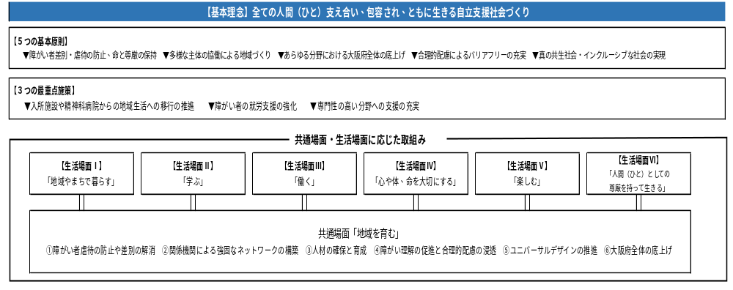
（参考）第５次障がい者計画の構成
第5次障がい者計画は５つの基本原則のもと、共通場面や生活場面に応じた取組を位置付けて実施。
発達障がい児者支援施策についても、各場面においてそれぞれのめざすべき姿に向けた取組を位置付けて実施。

Slide 5
第５次障がい者計画（後期計画）での位置づけの確認
第５次障がい者計画においては、共通場面と６つの生活場面に応じた施策の推進方針が示されている。
新・発達障がい児者支援プランの体系（９項目）を、第5次障がい者計画の柱建てに沿って整理すると、以下の通りとなる。
 | 障がい者計画 |  |  |  | 新プラン
 | 生活場面 | めざすべき姿 | 取組 | 主な取組（重複あり） | 施策体系（重複あり）
共通 | 地域を育む | 多様な主体が協力し、全ての障がいのある人が安心して暮らせる地域を育んでいる | 専門性の高い分野等への支援の確保 | ・市町村の体制整備支援 ・障がい児通所支援事業所に対するコンサルテーション | 地域生活支援と相談支援体制の充実
Ⅰ | 地域やまちで暮らす | 障がいのある人が地域の希望するところで快適に暮らしている | ・相談支援体制の強化 ・障がい者に対する住民の理解 | 大阪府発達障がい者支援センターの運営 発達障がい児者施策の充実 | 地域生活支援と相談支援体制の充実 家族支援の充実 ライフステージを通じた一貫した支援のための取組
Ⅲ | 働く | 障がいのある人が希望する様々なところで働き続けている | 障がい者雇用の拡大 企業の障がい者雇用に対する理解促進 障がい者が長く働き続けることができるためのための取組 | OSAKAしごとフィールドを軸とした支援 職業能力開発の推進 職場体験実習機会の確保・拡大 職場定着への支援 障害者・就業生活支援センターの充実 | 就労支援と就労継続のための生活支援の充実
Ⅳ | 心や体、命を大切にする | 障がいのある人が必要な医療や相談をいつでも安心して受けることができる | 医療サービスの充実 悩みについて相談する | 発達障がいにかかる専門的な医療機関の確保 障がい特性に応じた専門的な相談支援機能の充実 各種専門相談の実施（こころの健康総合センター） | 専門的な医療機関の確保
Ⅴ | 楽しむ | 障がいのある人が様々な場所で他の人と同じように楽しみ、豊かに暮らしている | ・余暇活動の充実と活動内容の拡大 ・ピアサポートによる支援 | 発達障がい者へのピアサポートによる支援
Ⅵ | 人間（ひと）としての尊厳を持って生きる | 障がいのある人が尊厳を持って社会に参加し、社会全体に合理的配慮が浸透している | 障がいや障がい者についての広報・啓発 障がい者理解を深める教育の推進 発達障がい児者の司法関係における支援 | 発達障がいに対する理解促進 発達障がい児者の司法関係における支援 | 発達障がい理解のための取組

Slide 6

（１）就労支援と就労継続のための生活支援の充実
企業の理解と支援体制の整備が進み、発達障がいのある人の就労、職場定着が進んでいる。
関連する取組
職場体験受入れ経験の少ない企業を対象に
「精神・発達障がい者を中心とした職場体験マッチング会」を実施
 | R3年度 | R4年度 | R5年度 | R6年度
受入企業数 | 47社 | 42社 | 42社 | 50社
受入人数 | 120人 | 135人 | 165人 | 197人
〇OSAKAしごとフィールドにおける障がい者の支援実績
OSAKAしごとフィールドにおいて、「働きたい」と思っているすべての求職者に対して、相談・カウンセリングから就職情報の提供、セミナーの実施などを通じて、就職から定着まで一貫した就職支援サービスを提供。
〇障がい者の支援実績
 | R3年度 | R4年度 | R5年度 | R6年度
新規登録者数 | 664人 | 752人 | 725人 | 831人
就職者数 | 173人 | 301人 | 392人 | 374人
〇就職に困難性を有する求職者を対象に職場体験付きマッチングプログラムを実施
 | R3年度 | R4年度 | R5年度 | R6年度
参加者数 | 41人 | 81人 | 67人 | 83人

Slide 7
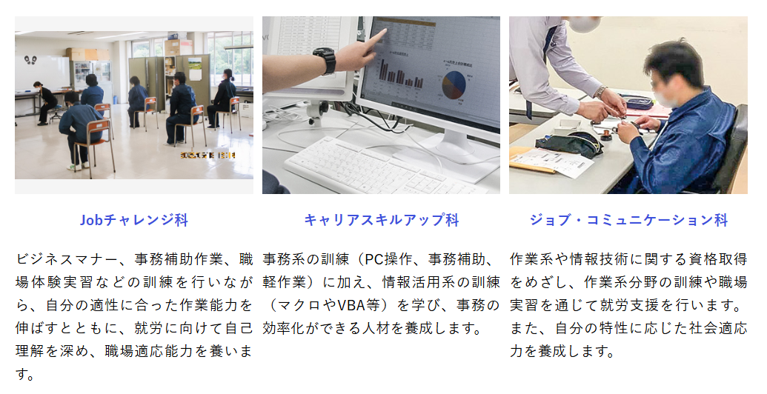
職業能力開発の推進
・大阪障害者職業能力開発校や府立高等職業技術専門校の障がい者対象科目で実施する公共職業訓練の利用を促進し就職支援
・在職者のスキルアップのため大阪障害者職業能力開発校で実施するテクノ講座について、受講者のニーズを把握して講座の
充実を図り、技能向上を支援。
・民間教育訓練を活用した委託訓練については、就労移行支援機関等への巡回訪問等を通じた受講促進を実施。
〇大阪障害者職業能力開発校や府立高等職業技術専門校
 | R3年度 | R4年度 | R5年度 | R6年度
就職者数 | 212名 | 158名 | 219名 | 210名
就職率 | 88％ | 59.6% | 83.0% | 88.2%
〇在職者のスキルアップのためテクノ講座
 | R3年度 | R4年度 | R5年度 | R6年度
コース数 | 11 | 14 | 13 | 14
受講者数 | 48人 | 63人 | 57人 | 66人
〇民間教育訓練機関に委託して実施する職業訓練
 | R3年度 | R4年度 | R5年度 | R6年度
就職率 | 43.4％ | 45.9％ | 43.7％ | 52.0％
発達障がいのある方向けの学科案内（ぎせんこうホームページより抜粋）
※国実施要領に基づく就職率の算定方法の変更により修正

Slide 8
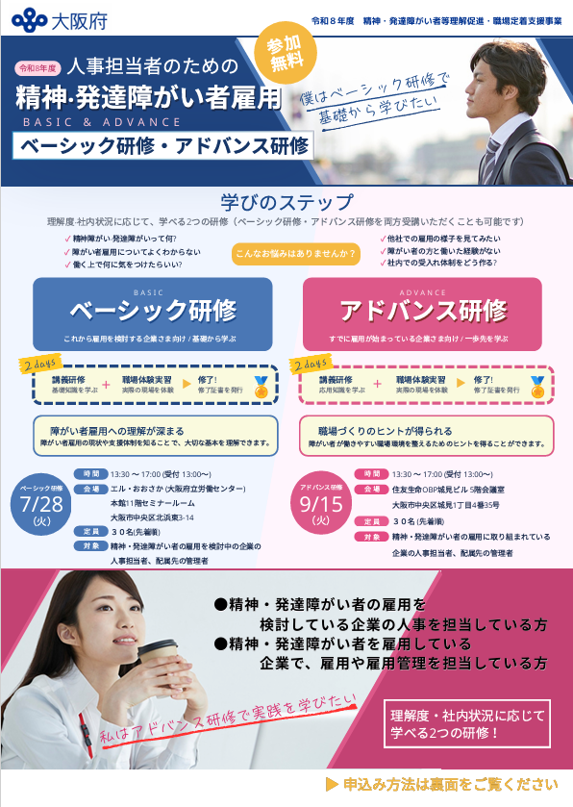
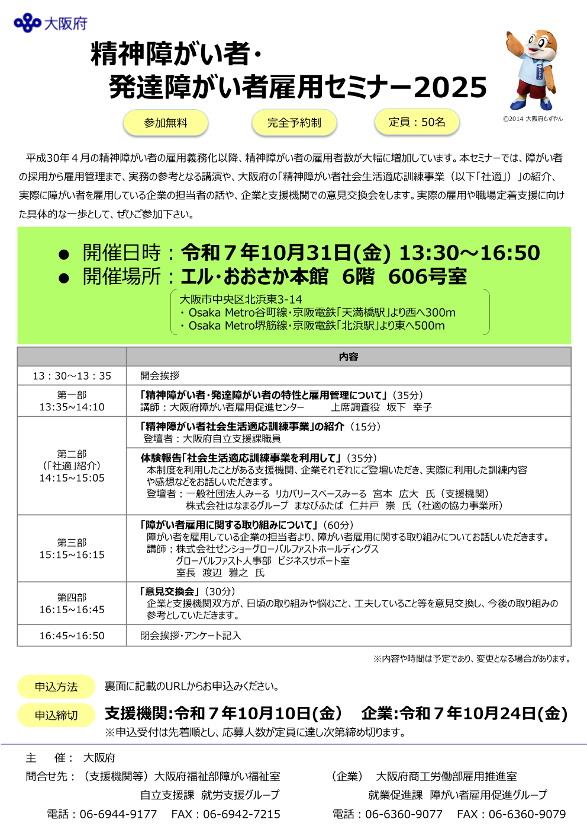
精神障がい者、発達障がい者の企業受入れ環境整備と雇用管理手法の普及
精神・発達障がい者の雇用や職場定着を促進するため、企業の人事担当者等を対象に研修を開催。
また、働く精神・発達障がい者のセルフコントロールを企業がサポートするための効果的な雇用管理手法の普及を実施。
〇人事担当者のための精神・発達障がい者アドバンス研修
精神・発達障がい者を雇用している事業主の人事担当者及び配置（予定）先職場の上司等の従業員向けの研修
 | R3年度 | R4年度 | R5年度 | R6年度
受講者 | 70人 | 76人 | 73人 | 75人
〇精神障がい者・発達障がい者雇用セミナー
精神障がい者・発達障がい者の雇用に関する講義と、精神障がい者社会生活適応訓練事業と先進的に取り組む企業の事例を紹介
 | R3年度 | R4年度 | R5年度 | R6年度
参加企業 | 48社 | 28社 | 22社 | 16社
参加者 | 52人 | 37名 | 24人 | 20人
〇大阪府「雇用管理ツール」 の普及促進
各種対話シートの使い方を動画配信
 | R3年度 | R4年度 | R5年度 | R6年度
セミナー実施回数 | ー | 2回 | 2回 | 2回
受講者数 | ― | 479人 | 47人 | 336人

Slide 9
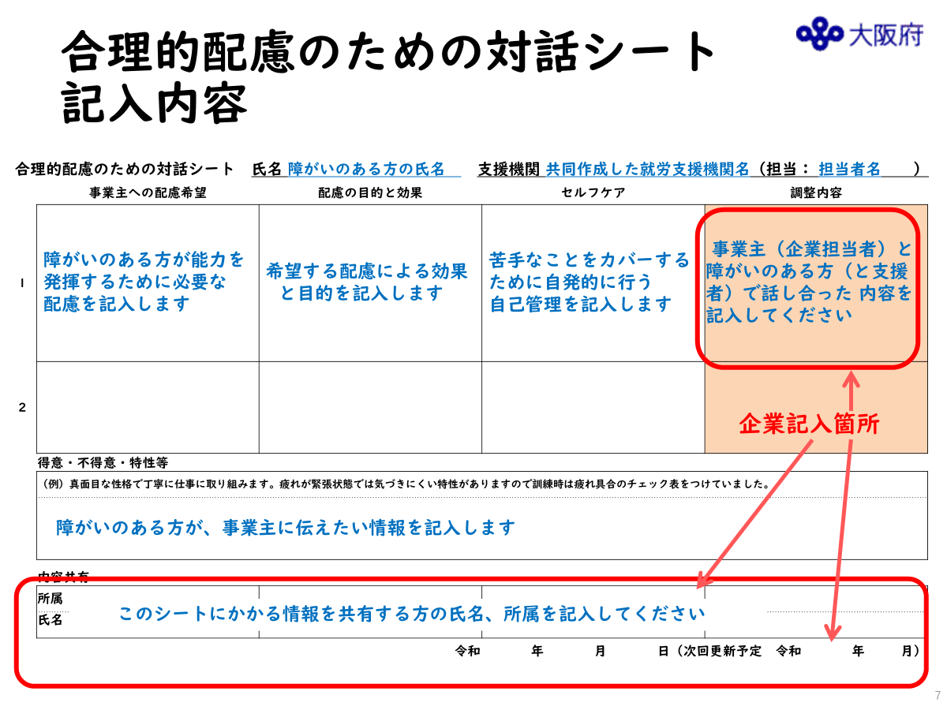
（参考）
大阪府ホームページにおける配信動画
「雇用管理ツールの紹介と活用の主な流れ＜合理的配慮のための対話シート編＞」資料より抜粋

Slide 10
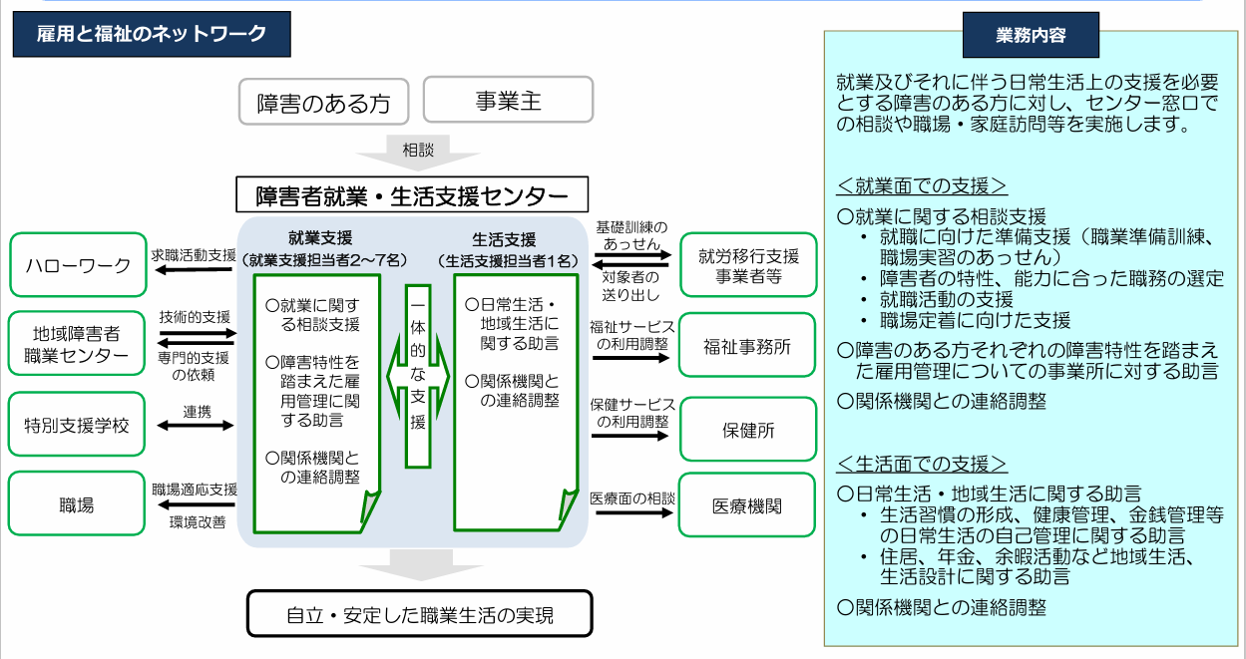
障害者就業・生活支援センターの運営
就業及びそれに伴う日常生活上の支援を必要とする障がいのある方に対し、センター窓口での相談や職場・家庭訪問等を実施。
大阪府においては法人への委託により府内18か所に設置
 | 登録障がい者数 | 職場定着支援件数 | 1年後の職場定着率
R3年度 | 18,299人 | 5,762件 | 85.5％
R4年度 | 18,562人 | 5,833件 | 82.0%
R5年度 | 19,282人 | 6,454件 | 84.7%
R6年度 | 19,562人 | 6,401件 | 85.3%
厚生労働省ホームページ「障害者・就業生活支援センターの概要」より抜粋

Slide 11
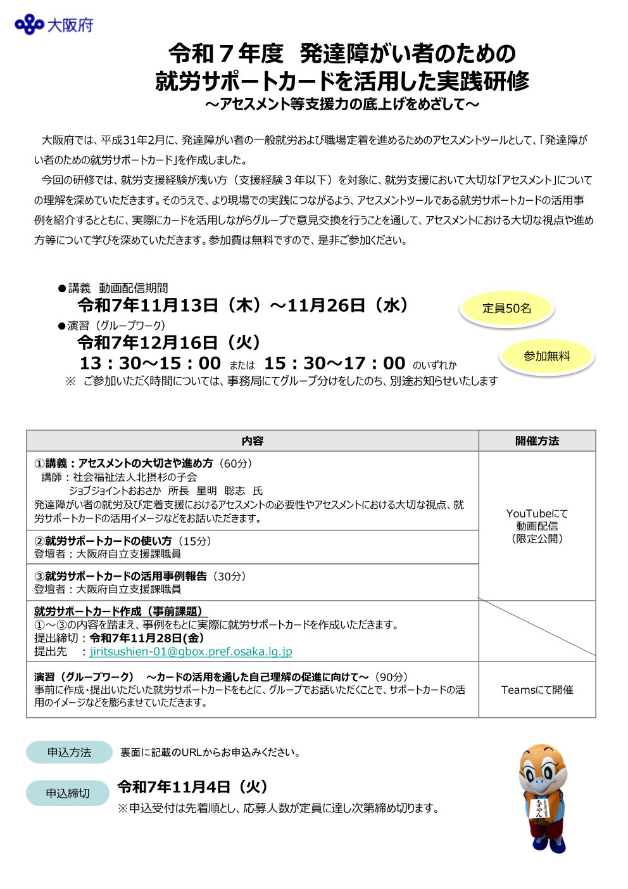
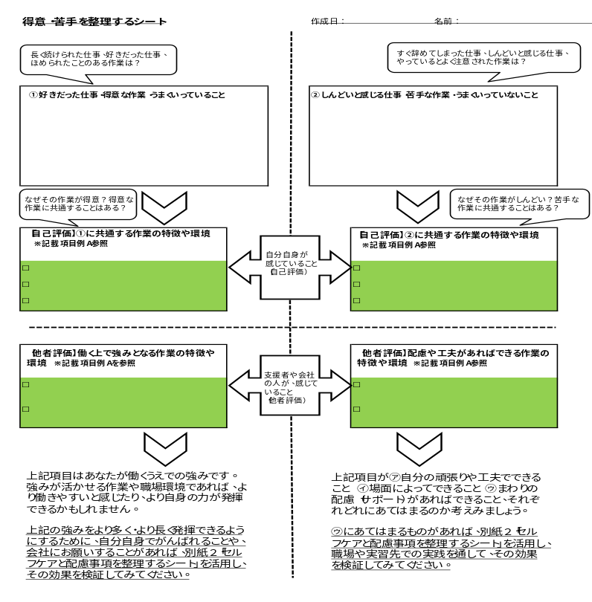
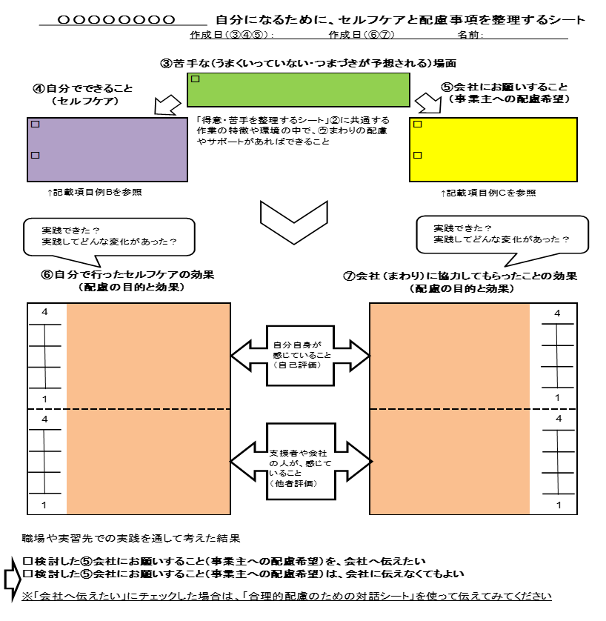
就労サポートカードの活用促進
必要な情報を本人、職場、支援機関で共有するために作成した支援ツール（就労サポートカード）を障がい者支援のためのツールとして活用するよう、研修会などで支援機関や企業に周知・啓発を実施。
【就労サポートカードより一部抜粋】
※多くの方に受講機会を提供するとともに、より効果的にサポートカードの理解を深めていただくことによって、広く当事者支援に活かすことを狙いとし、R8年度から「大阪府就労支援員養成研修」のカリキュラムに導入

Slide 12
持続可能な大阪の成長を支えるダイバーシティ推進事業（令和４～6年度）
府内企業におけるダイバーシティ（多様性）についての理解促進や学生の就職能力向上を図り、学生の府内就職を促すことを目的として以下の取組を実施。
職場体験付き就活の実施
学生と企業のマッチングイベント等の実施
ダイバーシティ経営先進企業の事例発信
WEBページ及びSNSの管理・広報
OSFにて実施する事業への誘導
就職困難性の高い学生を対象に、学生向けの事前準備セミナー、職場体験を実施するため学生と企業の交流会、実際の仕事内容や職場の雰囲気をつかむ職場体験の実施、採用選考を経て、採用に至るまでの一体的なプログラムを実施
学生と府内企業との接点を創出するため、学生と企業のマッチングイベントを開催
就職困難性の高い学生や障がい者、女性、外国人、LGBTQ＋等の多様な人材を採用するなどダイバーシティ推進等において、先進的な取り組みを実践し、経営上の成果を上げている府内中堅・中小企業の事例を発信
SNS（Facebook、LINE、Instagram、X等）を用いて、積極的に情報発信
大阪府が運営するOSFにて実施する合同企業説明会等に学生を誘導し、府内企業とのマッチングを促進
企業向けセミナー等の実施
府内大学でのセミナー等の開催
学生向けイベント等の実施
保護者向けセミナー等の実施
学生の就業観、職業観を醸成するため、府内企業での仕事体験を実施
、広く学生が本事業を知るきっかけにするとともに、就業意欲やコ
ミュニケーションスキルの向上など、結果的に就職活動に資する能力の向上にも繋がるようなイベントの開催
多様な人材の活用に関する先進取組事例を紹介するセミナーや、参加企業間での意見交換会、就職困難性の高い学生や障がい者、女性、外国人、LGBTQ＋等と企業経営者や人事担当者等との交流会等
学生の府内企業への就職意欲を向上させるため、府内大学と連携して府内企業が参加し、学生の就業観・職業観を醸成するセミナー等
学生の就職に強い影響力を持つ保護者に対し、子どもの就職活動の支援方法を伝えるセミナー等を実施
仕事体験の実施

Slide 13
大阪の未来社会を支える若者・企業応援事業（令和７～９年度）
大学との連携を深め、府内企業の多様な若者の特性の理解促進や大学との接点創出を図りながら、府内企業と学生のマッチング支援の強化を図る。
〇R7年度実施のセミナー等の例
事業内容
・企業向けセミナー等
・学生向けセミナー・交流会等
・保護者向けセミナー等
・実践型就職活動支援プログラム
・大学教職員向け支援
・コーディネーターによるマッチング支援
・先進企業の事例発信
企業向けセミナー
「発達障がいの特性を活かした職場環境づくりを学ぶセミナー」
・方法：オンライン、参加者：計62社
学生向けセミナー
「就職困難学生向け 就活ガイダンス、相談会」
・方法：対面、参加者：計19人
「困難を抱える学生対象、就活ミニ講座 連続5回、個別相談会」
・方法：対面、参加者：計37人
保護者向けセミナー
「発達障がいのあるわが子の就職との向き合い方、体験談」
・方法：オンライン、参加者：計83人
大学教職員向け支援の実施
「「26卒障がい学生」の就活の最新動向と求人データ速報」
・方法：来場、参加者：企業14社、大学教員19人
「就職困難性を抱える学生が社会に踏み出すために支援者ができること」
・方法：来場、参加者：大学教員17人

Slide 14
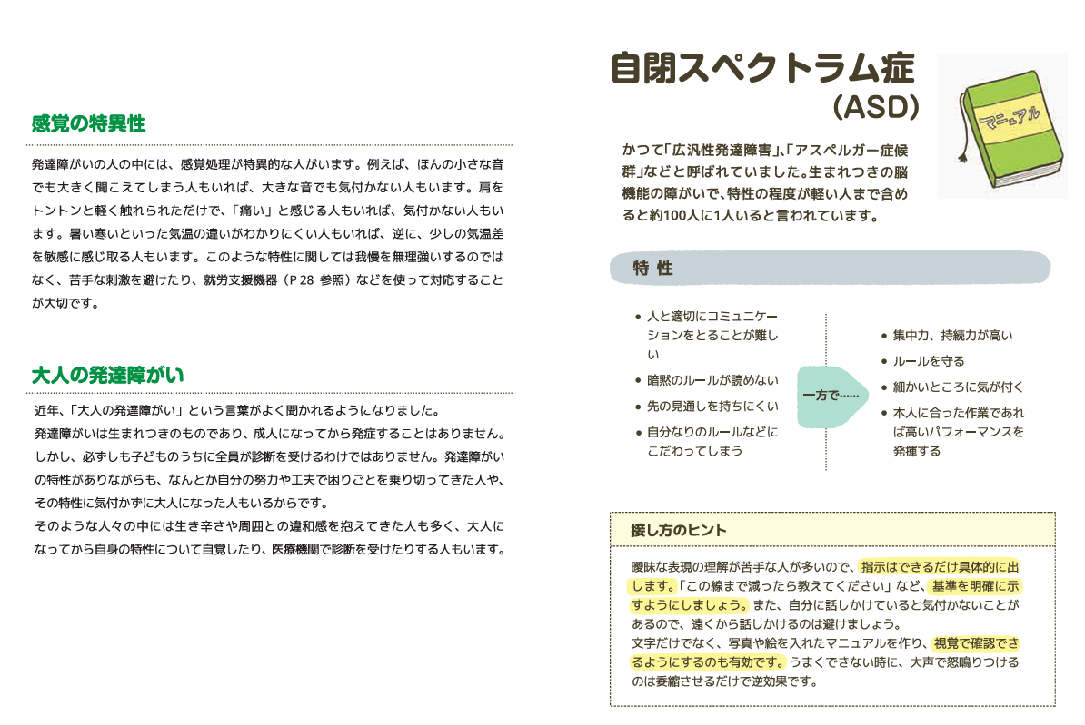

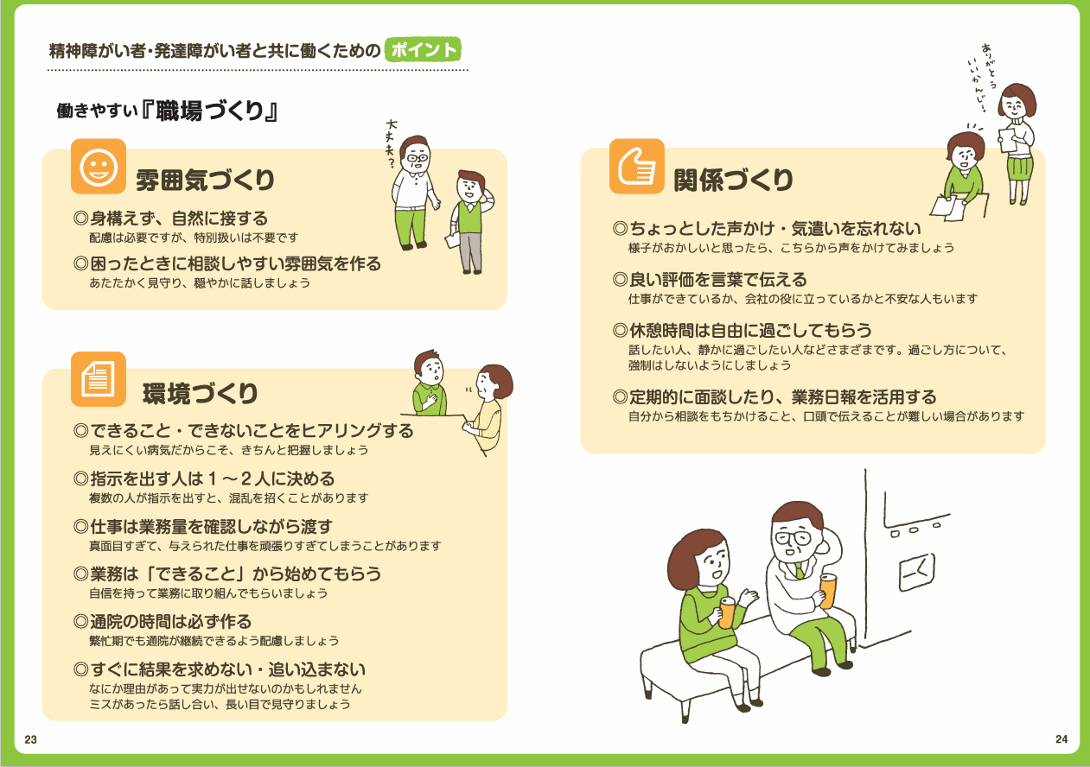
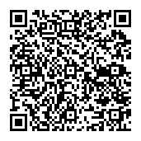
障がい者雇用に関する冊子・リーフレット
障がいについての基礎知識や、一緒に働くためのヒントをまとめたハンドブックを作成し、ホームページに掲載。
大阪府ホームページ「人事担当者・職場で一緒に働く方向けのハンドブック」より

Slide 15
（２）地域生活支援と相談支援体制の充実
・それぞれの人のニーズに応じて、相談や支援が受けられる体制が整っている。
・発達障がいのある人の地域での生活を支える支援機関のネットワークが構築されている。
関連する取組
大阪府発達障がい者支援センターアクトおおさかにおいて、府域の発達障がい児者支援を総合的に行う拠点として、専門的な相談支援や機関コンサルテーション、関係機関への情報提供、連絡協議会等を実施
大阪府障がい者自立相談支援センターにおいて、市町村における相談支援の充実を図るため、相談支援専門員や市町村職員を対象とした研修（「発達障がいを伴う知的障がい者支援のための研修会」等）の実施や、市町村に対する専門的技術的援助及び助言など支援を実施
府内のセルフヘルプグループの活動状況や連絡先を大阪府のホームページに掲載し、お互いの悩みや情報交換を行う場の情報提供
大阪府こころの健康総合センターにおいて、依存症、自死遺族、発達障がいの各専門相談を実施
大阪府ひきこもり地域支援センターにおいて、第一次相談窓口として電話相談を実施
〇大阪府こころの健康総合センターにおける発達障がい専門相談の実績
 | R3年度 | R4年度 | R5年度 | R6年度
発達障がい専門相談件数 | 36件 | 21件 | 47件 | 15件

Slide 16
発達障がい者支援センターの運営
発達障がい児者支援を総合的に行う拠点として、発達障がい児者や家族、関係機関に対し以下の取組を実施
（単位：人）
相談支援・発達支援
相談に応じ、適切な指導又は助言、情報提供を行う
就労支援
各分野との連携を図る
連絡協議会の開催（年２回）
啓発及び研修
関係機関との連携
就労に向けて相談支援を行い、関係機関と連携を図る
障がい理解のための公開講座の実施
出講による研修の実施
相談支援 | R３年度 | R４年度 | R５年度 | R６年度 | R７年度
実支援人数 | 986 | 943 | 1,292 | 998 | 925
延べ支援人数 | 1,687 | 1,996 | 2,396 | 1,195 | 1,113
（単位：人）
就労支援 | R３年度 | R４年度 | R５年度 | R６年度 | R７年度
実支援人数 | 102 | 104 | 129 | 103 | 94
延べ支援人数 | 374 | 424 | 598 | 378 | 393
（単位：人）
研修・啓発 | R３年度 | R４年度 | R５年度 | R６年度 | R７年度
実施回数 | 16 | 21 | 36 | 24 | 30
延べ受講者数 | 1,183 | 1,431 | 1,897 | 1,074 | 1,506
連携 | R３年度 | R４年度 | R５年度 | R６年度 | R７年度
連絡協議会（年2回） | 33機関 | 27機関 | 30機関 | 30機関 | 28機関
会議・協議会への参加回数 | 14回 | 17回 | 13回 | 14回 | 20回
会議・協議会の参加機関 | 140機関 | 207機関 | 132機関 | 156機関 | 237機関
発達障がいの社会的認知度の高まりもあり、毎年1,000人を超える相談者の相談に対応した。
また、市町村等の1次支援機関や各分野で支援を行う支援者への研修等の間接支援も幅広く実施し、発達障がい児者が暮らす地域における理解促進の取組や連携体制の構築など、発達障がい児者支援の拠点としての役割を果たした。

Slide 17
市町村の体制整備支援（地域支援力向上事業）
大阪府発達障がい者支援センターアクトおおさかに配置する発達障がい者地域支援マネージャーを派遣し、市町村の支援体制の整備に向けた相談や助言、コンサルテーション、ニーズに応じた研修等の実施を通して、市町村の自立支援協議会等と連携し、地域の支援力の向上を図った。
〇地域支援マネジャー派遣市町村数
市町村における主な取組事例
サポートファイルの普及啓発と切れ目のない支援体制づくり
部局横断会議の活性化（研修、地域課題の整理、各機関の取組や課題を共有）
児童と成人の支援者間の連携強化（事業所連絡会におけるの合同研修）
Q-SACCSによる課題整理、就学前の相談機関をまとめたリーフレット等の作成
教育と福祉の連携促進を目的とした連続研修や連携事例の共有を実施
R3年度 | R4年度 | R5年度 | R6年度 | R7年度
６市町 | ６市町 | 7市 | ５市 | 5市
地域における様々な課題やニーズに応じ、地域アセスメントや他分野連携に重点を置いた支援体制づくりを目指してコンサルテーションを実施。
支援体制の整備に意欲的な自治体に伴走し、事情の異なるさまざまな地域の課題に向き合うことで、どの市町村においても汎用できる段階的な支援プログラムを開発。
先進事例の横展開も併せて行うことで、地域の支援力の底上げを行った。

Slide 18
悩みの相談や情報交換を行う場等の情報提供
当事者同士やその家族等のニーズに合った、お互いの悩みの相談や情報交換を行う場等の情報提供
〇府ホームページに掲載している主な情報
項目 | 団体数
発達障がい当事者のセルフヘルプグループ | 12団体
発達障がいのある方の親の会 | 7団体
〇セルフヘルプグループの府ホームページ掲載要件
１ | 大阪府内で活動しているグループである。 | ☐
２ | 世話役（主催者）は発達障がいの当事者が担い、当事者が中心となって構成されているグループである。 ※当事者とは、発達障がいの診断を受けている方、もしくは発達障がいの自覚がある方とします。 ※支援者が主体となって活動しているものや、事業所等で障がい福祉サービスとして実施しているものは対象外となります。 | ☐
３ | グループとして1年以上の活動実績があり、定期的に活動をおこなっている。（1～2か月に1回程度） | ☐
４ | 活動情報を公表しており、事業所や団体等の所属に関わらず、希望した当事者が広く参加可能である。 | ☐
５ | 活動場所は公民館やコミュニティセンター等、一般市民に開かれた場所である。 ※個人の自宅や事業所等は対象外となります。 | ☐
６ | 営利を目的としないボランティアグループである。 | ☐

Slide 19

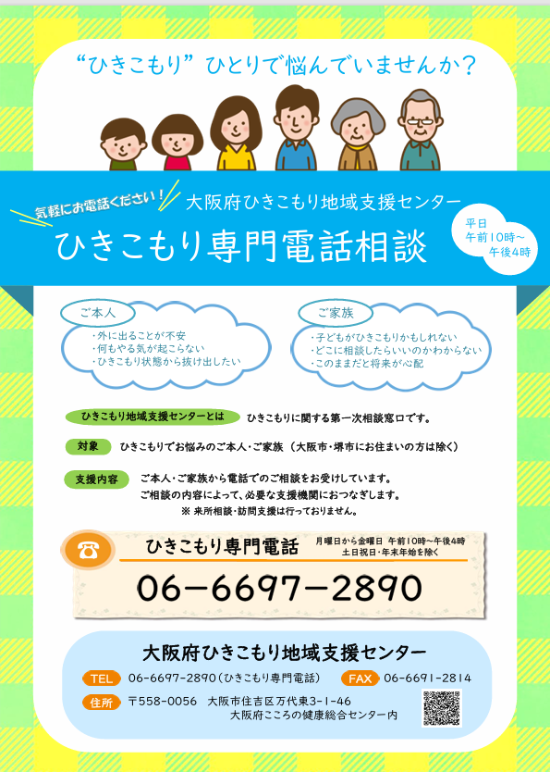
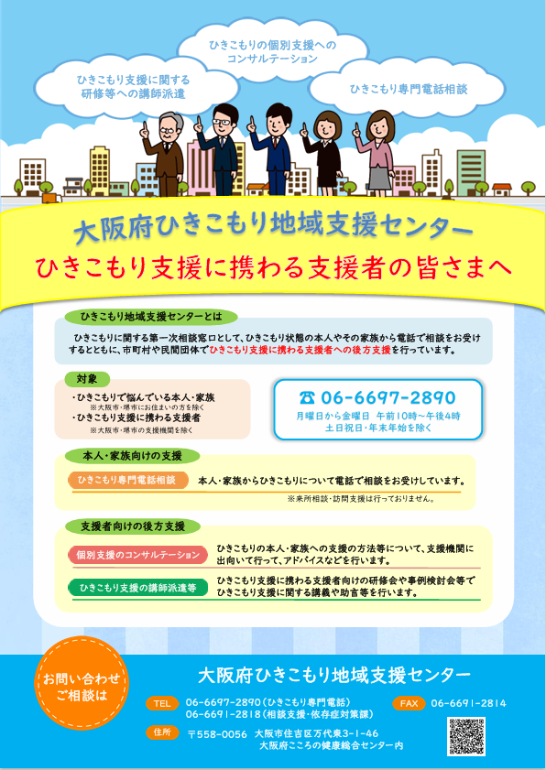
大阪府ひきこもり地域支援センター
ひきこもりのご本人やご家族からの相談に対応するとともに、市町村や民間団体でひきこもり支援に携わる支援者への後方支援を実施
〇大阪府ひきこもり地域支援センターにおけるひきこもり専門電話相談
ひきこもりのご本人やご家族からの相談に電話で対応
（※来所相談・訪問支援は実施なし）
 | R3年度 | R4年度 | R5年度 | R6年度
ひきこもり 専門電話相談件数 | 451件 | 529件 | 506件 | 373件
〇ひきこもり支援者向けの後方支援
・ひきこもり個別支援へのコンサルテーション
ひきこもり本人・家族への支援の方法等について、支援機関に出向いて
行って、助言等を行う。
・ひきこもり支援に関する研修等への講師派遣
支援者向けの研修会や事例検討会等でひきこもり支援に関する講義や助
言等を行う。
〇ひきこもりに関する情報提供
大阪府内のひきこもり支援機関の情報提供や啓発冊子の作成

Slide 20
（３）専門的な医療機関の確保
・発達障がいの診断が受けられる医療機関の情報に容易にアクセスできる。
・子ども・大人に関わらず、より身近なところで専門的な診断・診療を受けることができる。
関連する取組
発達障がいの早期支援に向けて、専門的な医療機関の確保のため、以下の取組を実施
・発達障がいの診断をできる専門医師を養成する研修を実施
・地域のかかりつけ医向けに、かかりつけ医等発達障がい対応力向上研修を実施
・二次医療圏毎に拠点医療機関を指定し、医療機関ネットワーク登録医療機関に対してなどの診療支援を行い、医療機関間
の連携や診断機能の向上を図る取組を実施
・診療にあたって必要となるアセスメントに関して、医療と地域の支援機関との間で共通認識を深めるための研修を実施
※かかりつけ医研修は令和6年度に研修方法を対面のみとしたため、受講者数が減少
※アセスメント力強化研修はR6年度から実施

Slide 21
待機期間の調査と情報提供
大阪府発達障がい医療機関ネットワークに登録を希望する医療機関の情報を府ホームページにて公開し、市町村等へも情報提供。
登録医療機関に対しアンケートを実施し、再診の初診待機期間及び人数のめやすを府ホームページにて公表
〇発達障がい医療機関ネットワーク登録医療機関における診断待ちの状況調査結果
 | R3.4 | R3.7 | R3.10 | R4.1 | R4.4 | R4.7 | R4.10 | R5.1 | R5.4 | R5.8 | R5.10 | R6.1 | R6.4 | R6.7 | R6.10 | R7.1 | R7.4 | R8.6
初診待機推計(週） | 6.4 | 7.2 | 8.0 | 7.2 | 7.1 | 6.6 | 7.0 | 6.0 | 6.3 | 7.2 | 7.9 | 6.7 | 6.8 | 7.4 | 8.8 | 9.7 | 7.1 | ６．０
回答医療機関数 | ４８ | ５０ | ４１ | ４０ | 38 | ４４ | ４９ | ４９ | 42 | ４０ | ４５ | 39 | 42 | 46 | 44 | ３９ | 50 | ５2
14日以内医療機関 （精神科等） | 42% | 43% | 46% | 36% | 43% | 36% | 33% | 43% | 38% | 28％ | 37.5％ | 34.3％ | 45％ | 38.6％ | 31.7％ | 16.2% | 38.3% | 39.6%
30日以内医療機関 （精神科等） | 69% | 70% | 63% | 68% | 67% | 64% | 58% | 65% | 57% | 53％ | 55％ | 62.9％ | 65％ | 54.5％ | 63.4% | 59.5% | 68.1% | 72.9％
発達障がい医療機関ネットワークに登録する医療機関は着実に増加した一方、登録医療機関の平均初診待機期間は6～8週間前後で推移しており、待機期間の大幅な縮小はみられなかった。
医療の役割や受診の必要性について改めて整理し、母子保健や保育等の他分野の支援者に対する研修を行うなど、発達障がい児支援における医療の在り方について考えてもらうきっかけづくりにつながった。

Slide 22
（４）家族支援の充実
・それぞれの人のニーズに応じた支援の一環として、家族支援が実施されている。
・家族のニーズに対応できる支援方法とその機会が整っている。
関連する取組
家族支援の充実のため、ペアレント・メンターの養成及び派遣を実施
家族支援を実施している市町村を対象にフォローアップのための情報交換会や学習会を実施（～R５年度）
家族支援について研修の実施及び家族支援の経験を有する専門家をアドバイザリーとして派遣し、市町村へ支援
当事者同士やその家族等のニーズに合った、お互いの悩みの相談や情報交換を行う場等の情報提供

Slide 23
（５）ライフステージを通じた一貫した支援のための取組
・本人や家族の同意を前提に、進学や就職の場合においても必要な支援の情報が引き継がれ、切れ目ない支援が受けられる。
・ライフステージを通じて一貫して相談できる機関として、相談支援事業所がその役割を果たしている。
関連する取組
作成・改定のポイントをまとめた手引きを共有するなどして、サポートファイルを円滑に運用するよう市町村へ働きかけた（導入市町村数：30）
大阪府発達障がい者支援センターアクトおおさかに配置する発達障がい者地域支援マネージャーを派遣し、市町村の支援体制の整備に向けた相談や助言、コンサルテーション、ニーズに応じた研修等の実施を通して、市町村の自立支援協議会等と連携し、地域の支援力の向上を図った（再掲）
各ライフステージごとの支援の引継ぎの有無や内容について、市町村ごとの対応を調査し、実態を把握した。

Slide 24

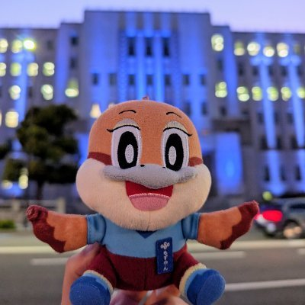
（６）発達障がいの理解促進のための取組
府民が発達障がいの特性を理解し、その人の特性に応じた合理的な配慮ができる。
このことによって、障がいのある人もない人もともに暮らしやすい社会が実現している。
関連する取組
発達障がいの特性と特性に応じた合理的な配慮についての理解がより広く浸透し、深まっていくよう、以下の取組を実施
府民向けセミナー
啓発冊子等の作成
その他の取組
【地域生活支援課】世界自閉症啓発デー・発達障がい啓発週間オンラインセミナー「もっと知ろうよ、発達障がい」（年1回・オンデマンド配信）
【大阪府発達障がい者支援センター】府民対象公開講座（年1回）
「ええやんちがっても 自閉スペクトラム症の理解のために」の作成
「乳幼児期からの発達支援 なんでかな・・・？？？は気づきのスタート」の作成
府のランドマークのブルーライトアップの実施
「世界自閉症啓発デー」及び「発達障がい啓発週間」についてのポスター掲示や関係機関への配布等による普及啓発の推進

Slide 25
〇世界自閉症啓発デー・発達障がい啓発週間オンラインセミナー
〇大阪府発達障がい者支援センター 府民対象公開講座
 | テーマ | 申込者数
R3年度 | 発達障がいの理解と支援 | 783名
R4年度 | 思春期の発達障がい～その理解と支援～ | 509名
R5年度 | 学校の中の発達障害～学童期・思春期の支援の課題~ | 438名
R6年度 | 発達障がいと睡眠～睡眠専門医と考えるしくみと付き合い方～ | 488名
R7年度 | 発達障がいとSNSやゲームの世界 | 469名
 | テーマ | 参加者
R3年度 | 発達障がいのある人の進路選択 ～高校卒業後から大学での支援について～
R4年度 | 支援の本質を考える－誰のため？何が目標？－ | 260名
R5年度 | 好き！やりたい！があふれる生活のヒントを見つけよう ～発達障がいの人の動機づけへの支援～ | 181名
R6年度 | 自分らしく生きるために～発達障がいのある人の自己理解とは～ | 266名
R7年度 | 発達障がいを背景とする不登校・ひきこもりケースの理解と予防のヒント | 232名
〇その他の啓発のための取組
R3年度
ポスター配布（3,550枚）
ブルーライトアップ 大阪城天守閣 天保山大観覧車 太陽の塔 ドーンセンター 咲洲庁舎
R4年度
ポスター配布（3,610枚）
ブルーライトアップ 大阪城天守閣 天保山大観覧車 太陽の塔 ドーンセンター 咲洲庁舎
R5年度
ポスター配布（3,600枚）
ブルーライトアップ 大阪城天守閣 天保山大観覧車 海遊館 ドーンセンター 咲洲庁舎
R7年度
R6年度
ポスター配布（3,580枚）
ブルーライトアップ 大阪城天守閣 天保山大観覧車 海遊館 ドーンセンター 咲洲庁舎
ポスター配布（1,000枚）
ブルーライトアップ 大阪城天守閣 天保山大観覧車 海遊館 ドーンセンター 咲洲庁舎

Slide 26
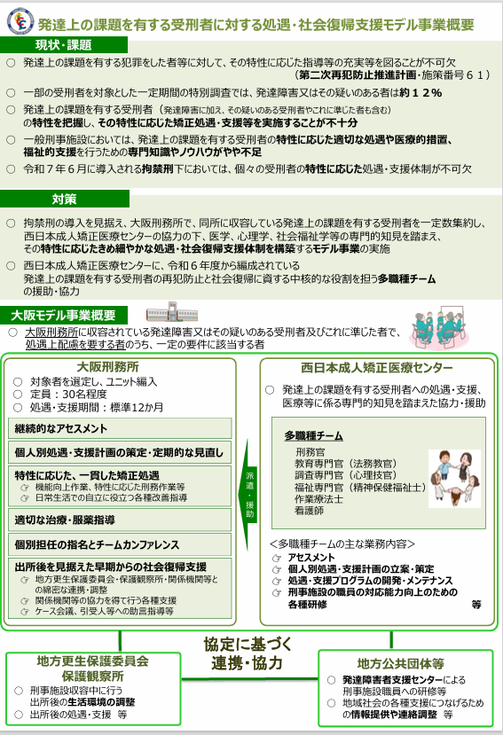
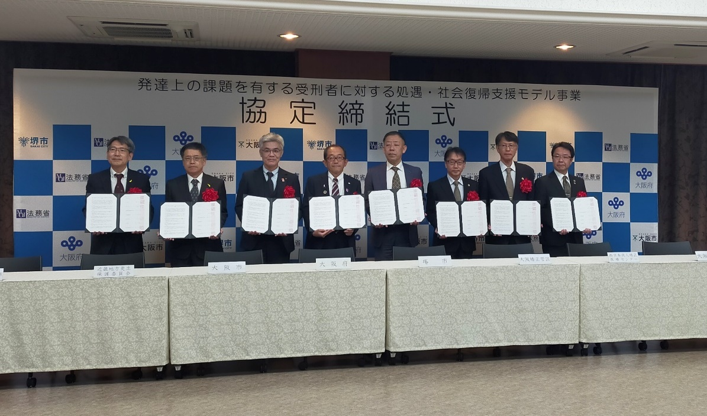
発達障がい児者の司法関係における啓発等
発達障がい児者の刑事事件等に係る司法手続の場面において、関係各機関と連携し、特性や状態に応じた意思疎通の手段の確保等の配慮など適切な手続きが進められるよう、司法機関や弁護士等の関係者にへ働きかける
（支援者対象公開講座の実施、大阪刑務所におけるモデル事業への協力）
発達上の課題を有する受刑者に対する処遇・社会復帰支援モデル事業協定締結式の様子
法務省ホームページ報道提供資料
【資料】発達上の課題を有する受刑者に対する処遇・社会復帰支援モデル事業概要

Slide 27
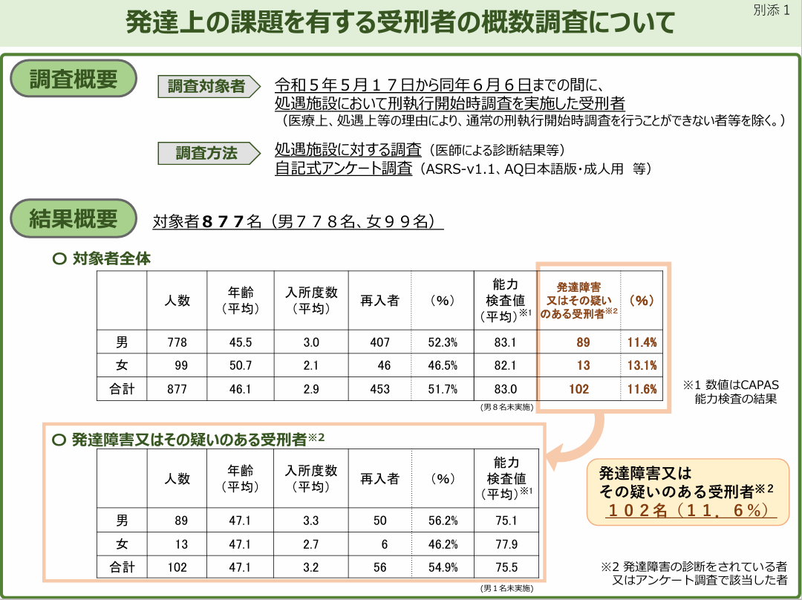
（参考）
法務省ホームページ
報道提供資料「発達上の課題を有する受刑者に対する処遇・社会復帰支援モデル事業について」（補足資料１）

Slide 28
成人ワーキンググループでご議論いただきたい点
第5次障がい者計画に基づき実施する府の取組状況を踏まえ、
下記の観点からご意見をお願いします。
これまでの取組について評価できる点
課題等が明らかになった点

